Slide 1
Vue.js

Slide 2

简介
Vue (读音 /vjuː/，类似于 view) 是一套用于构建用户界面的渐进式框架。与其它大型框架不同的是，Vue 被设计为可以自底向上增量开发。Vue 的核心库只关注视图层，不仅易于上手，还便于与第三方库或既有项目整合。另一方面，当与现代化的工具链以及各种支持类库结合使用时，Vue 也完全能够为复杂的单页应用提供驱动。

Slide 3
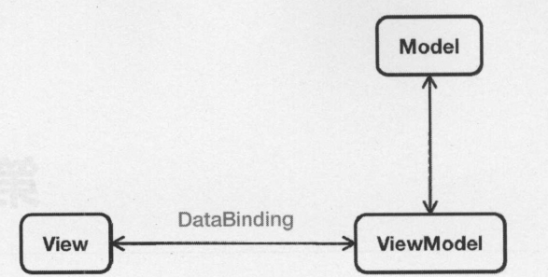
与知名前端框架 Angular、 React等一样, Vue. js在设计上也使用MVVM(Mode-View-ViewModel)模式。
MVVM模式是由经典的软件架构MVC衍生来的。当View(视图层)变化时,会自动更新到View Model(视图模型),反之亦然。View和 View Model之间通过双向绑定(data- binding)建立联系。

Slide 4
Vue.js 安装
我们可以在 Vue.js 的官网上直接下载 vue.js 并用 <script> 标签引入。
<script src="vue.js" type="text/javascript" charset="utf-8"></script>
注意：Vue.js 不支持 IE8 及其以下 IE 版本。

Slide 5
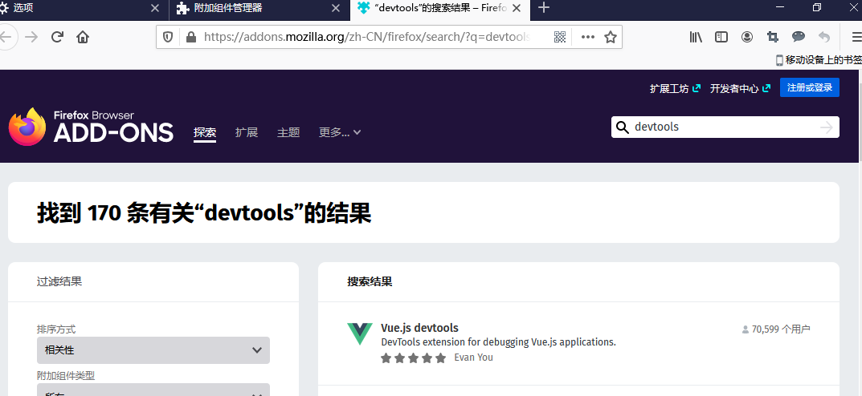
程序调试
另外，为了方便程序调试，我们一般使用Firefox浏览器或chrome浏览器，并安装vue.js devtools

Slide 6
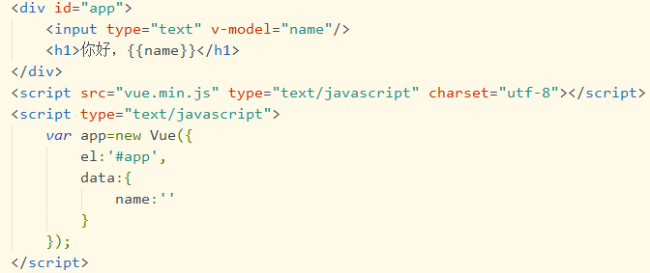
第一个Vue.js程序
学习任何一种框架,从一个 Hello World应用开始是最快了解该框架特性的途径,我们先从段简单的HTML代码开始,感受 Vue. js最核心的功能。
例题1

Slide 7

Vue实例与数据绑定
这是一段简单到不能再简单的代码,但却展示出了 Vue. js最核心的功能:数据的双向绑定。在输入框输入的内容会实时展示在页面的h1标签内。
Vue. js应用的创建很简单,通过构造函数Vue就可以创建一个Vue的根实例,并启动Vue应用。
变量app就代表了这个Vue实例。事实上,几乎所有的代码都是写入Vue实例的选项内的一个对象。

Slide 8
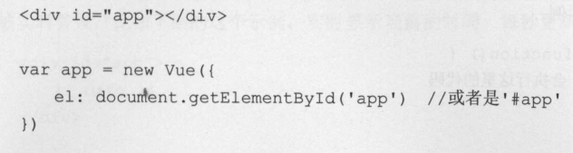
Vue实例与数据绑定
首先,必不可少的一个选项就是el。el用于指定一个页面中己存在的DOM元素来挂载Vue实例,它可以是 Html element,也可以是CSS选择器,比如:
挂载成功后,我们可以通过app.$el来访问该元素。Vue提供了很多常用的实例属性与方法,都以$开头,比如$el,后续还会介绍更多有用的方法。

Slide 9
在 Input标签上,有一个v-model 的指令,它的值对应于我们创建的Vue实例的data选项中的name字段,这就是Vue的数据绑定。
通过vue实例的data选项,可以声明应用内需要双向绑定的数据。建议所有会用到的数据都预先在data内声明,这样不至于将数据散落在业务逻辑中,难以维护。

Slide 10
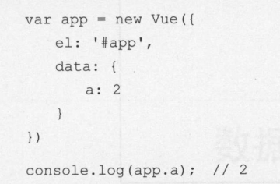
Vue实例本身也代理了data对象里的所有属性,所以可以这样访问:

Slide 11
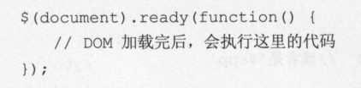
生命周期
每个vue实例创建时,都会经历一系列的初始化过程,同时也会调用相应的生命周期钩子,我们可以利用这些钩子,在合适的时机执行我们的业务逻辑。如果你使用过 jquery,一定知道它的 ready方法,比如以下示例:

Slide 12
Vue的生命周期钩子与之类似,比较常用的有
created：实例创建完成后调用,此阶段完成了数据的观测等,但尚未挂载,$el还不可用。需要初始化处理一些数据时会比较有用,后面章节将有介绍。
mounted： el挂载到实例上后调用,一般我们的第一个业务逻辑会在这里开始
beforedestroy：实例销毁之前调用。主要解绑一些使用 addEventListener监听的事件等。
这些钩子与el和data类似,也是作为选项写入Vue实例内,并且钩子的this指向的是调用它的Vue实例

Slide 13
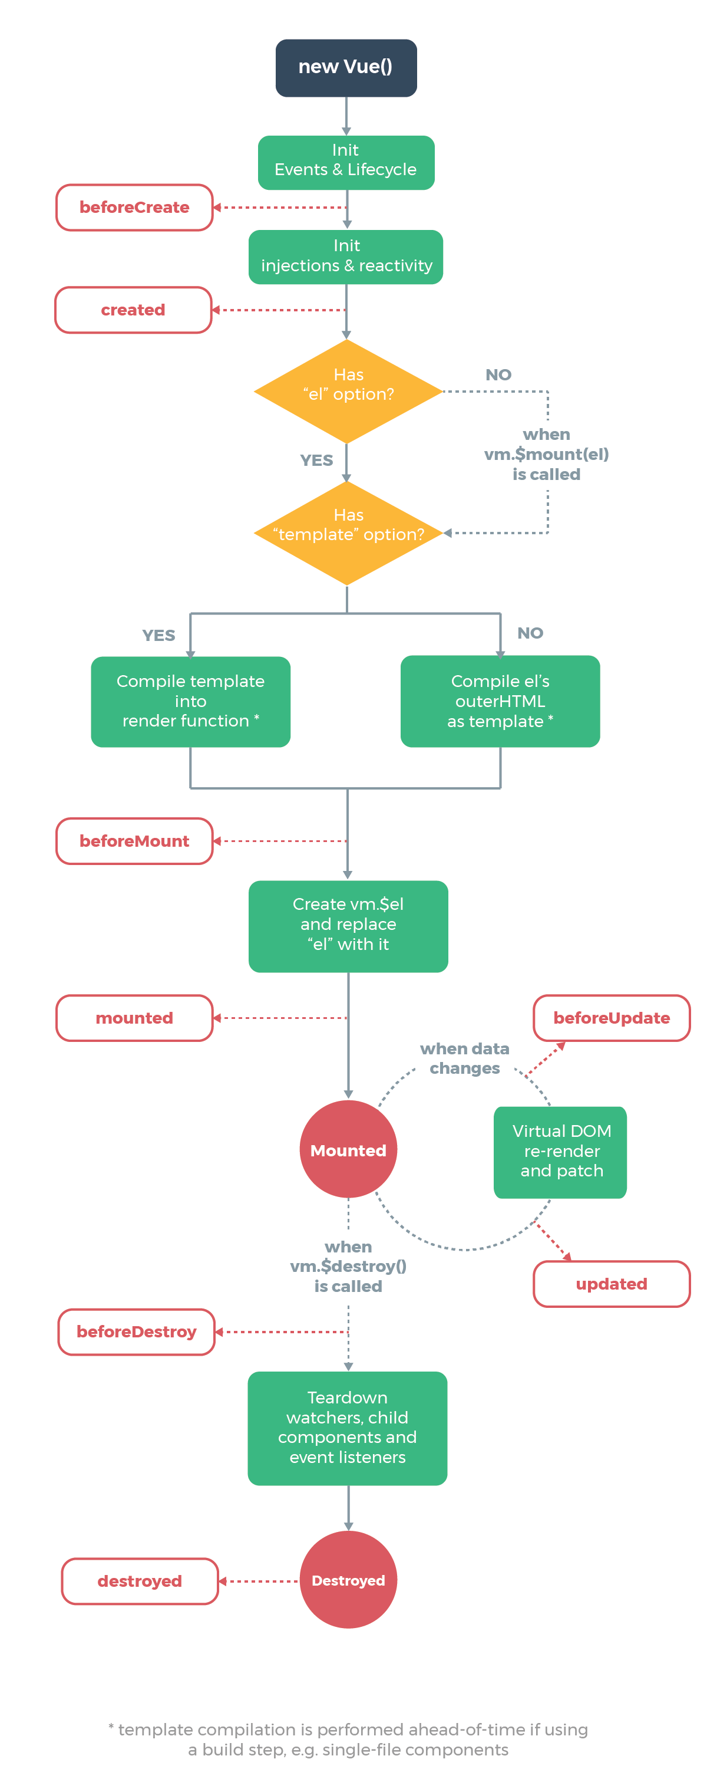
生命周期。
我们不需要立马弄明白所有的东西，不过随着你的不断学习和使用的参考价值会越来越高。

Slide 14
生命周期。

Slide 15
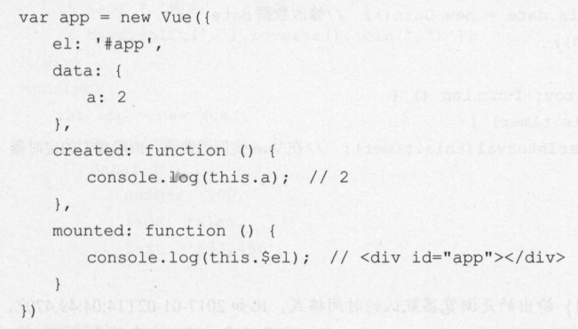

Slide 16
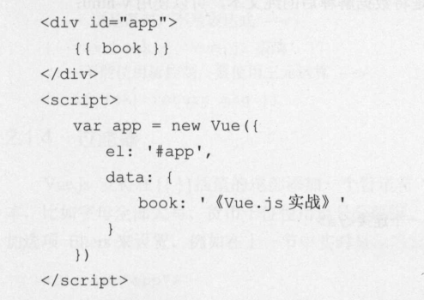
插值与表达式
使用双大括号( Mustache语法)“{{}}”是最基本的文本插值方法,它会自动将我们双向绑定的数据实时显示出来,例如

Slide 17
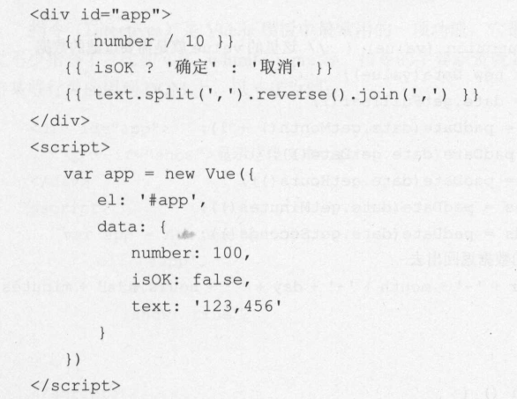
在{{}}中,除了简单的绑定属性值外,还可以使用 Javascript表达式进行简单的运算、三元运算等,例如:

Slide 18
过滤器
Vue. js支持在{{}}插值的尾部添加一个管道符“(|)”对数据进行过滤,经常用于格式化文本,比如字母全部大写、货币千位使用逗号分隔等。过滤的规则是自定义的,通过给Vue实例添加选项 filters来设置,例如在上实时显示当前时间的示例,可以对时间进行格式化处理:

Slide 19
例题2，使用过滤器和钩子函数实现实时显示当前时间的实例

Slide 20
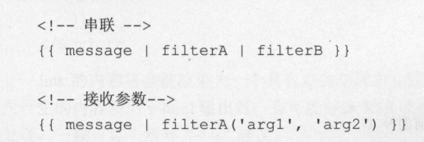
过滤器也可以串联,而且可以接收参数,例如:
这里的字符串argl和arg2将分别传给过滤器的第二个和第三个参数,因为第一个是数据本身。

Slide 21
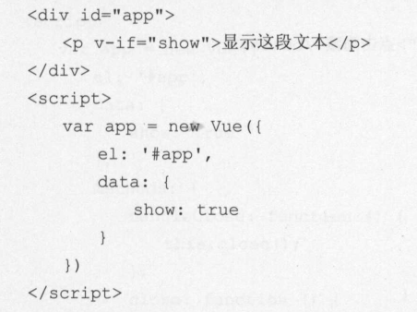
指令与事件
指令( Directives)是 Vue. js模板中最常用的一项功能,它带有前缀v,在前文我们已经使用过不少指令了,比如v-if、v-html、v-pre等。指令的主要职责就是当其表达式的值改变时,相应地将某些行为应用到DOM上,以v-if为例:

Slide 22
当数据show的值为true时,p元素会被插入,为 false时则会被移除。数据驱动DOM是 Vue. js的核心理念,所以不到万不得已时不要主动操作DOM,只需要维护好数据,DOM的事Vue会帮我们优雅的处理。vuejs内置了很多指令,帮助我们快速完成常见的DOM操作,比如循环渲染、显示与隐藏等。在第5章会详细地介绍这些内置指令,但在此之前,我们需要先知道v-bind和v-on。

Slide 23
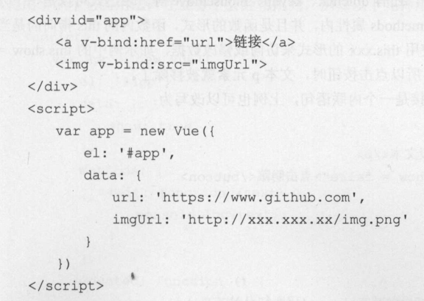
v-bind的基本用途是动态更新HTML元素上的属性
比如id、 class等,例如下面几个示例:

Slide 24

示例中的链接地址与图片的地址都与数据进行了绑定,当通过各种方式改变数据时,链接和图片都会自动更新。上述示例渲染后的结果为:

Slide 25
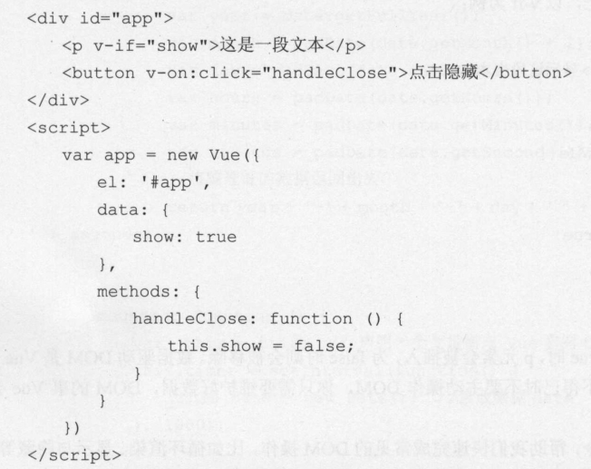
另一个非常重要的指令就是v-on,它用来绑定事件监听器,这样我们就可以做一些交互了,先来看下面的示例:

Slide 26
在 button按钮上,使用v-on: click给该元素绑定了一个点击事件,在普通元素上,v-on可以监听原生的DOM事件,除了 click外,还有 dblclick、 keyup、 mousemove等。
表达式可以是一个方法名,这些方法都写在Vue实例的 methods属性内,并且是函数的形式,函数内的this指向的是当前Vue实例本身,因此可以直接使用this.xx的形式来访问或修改数据,如示例中的this.show=false;把数据show修改为了 false,所以点击按钮时,文本p元素就被移除了。

Slide 27
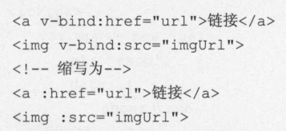
语法糖
语法糖是指在不影响功能的情况下,添加某种方法实现同样的效果,从而方便程序开发。
Vue. js的v-bind和v-on指令都提供了语法糖,也可以说是缩写。
v-bind可以省略v-bind,直接写一个冒号“:”

Slide 28
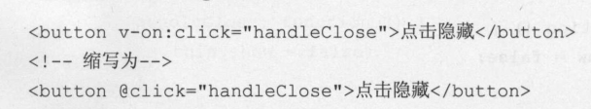
v-on可以直接用“@”来缩写

